Slide 1
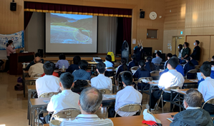
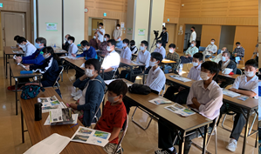
事業ID：2019525789
事業名：「福岡の海と人のつながり調べ」海と日本2020
九州大学環境工学教室2020
団体名：九州大学大学院工学研究院附属環境工学研究教育センター
１）オリジナルイベント開催概要
イベントタイトル | 第2回海辺の教室〜不思議な海砂
イベントの 目的・ねらい | ひ鳴き砂が鳴くしくみと姉子の浜の歩んできた歴史から続可能な循環型社会と海ごみ問題をテーマに啓蒙と問題意識の提起と改善、解決を目指す活動への協力と、生活環境の変化から減少傾向にある「受け継ぐ環境」を意図的に作り上ることを目的とします
日程 | ２０２０／１０／１８
開催場所 | １部：福吉コミュニティセンター/２部 姉子浜（糸島市二丈鹿野）
参加人数 | ４５名（現地参加）＋４７名（LIVE配信視聴者）
主催 | 九州大学うみつなぎふくおか
共催
協力
告知方法 | WEB：九州大学うみつなぎふくおか公式WEBサイト、FBページ、海の日本プロジェク、トinふくおか有料FB広告１週間 ちらし：地元小中学校、会場掲示、 その他：地元テレビ、ラジオ放送局へのプレスリリース 等
２）イベント内容
※添付いただく写真画像は2000×2000ピクセル以上ですとキレイな表示となります
イベント1 内容 | 1部＜座学＞ ●鳴き砂の仕組み/砂浜形成の仕組み/鳴き砂の危機とその対応 ●「鳴き砂を知る」：波の力による砂を洗う現象、砂やゴミの堆積、漂着の仕組み ●姉子の浜の砂がピンク色を帯びている理由、背後の脊振山系との関連性など

Slide 2
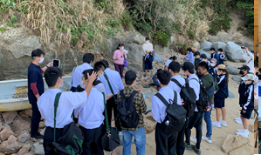
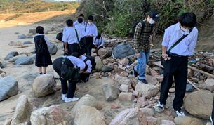
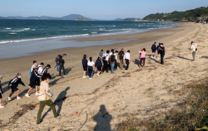
事業ID：2019525789
事業名：「福岡の海と人のつながり調べ」海と日本2020
九州大学環境工学教室2020
団体名：九州大学大学院工学研究院附属環境工学研究教育センター
イベント2 内容 | 2部＜現地ワークショップ＞ ●座学の学びを体験に昇華：鳴き砂エリアでの視察と体験、花崗岩の実物探し、波打ち際の観察 ●ビーチクリーン活動等 全行程のライブ配信（Zoom+youtube）

Slide 3
事業ID：2019525789
事業名：「福岡の海と人のつながり調べ」海と日本2020
九州大学環境工学教室2020
団体名：九州大学大学院工学研究院附属環境工学研究教育センター
３）その他
参加者の声 | ＜中高生＞ ・砂が鳴いたりっピンクの花崗岩をみれて楽しかった。 ・鳴き砂が貴重だということを知れて良かった ・石英が関係していることを知って驚いた ・波のことが知れて良かった ・学校で習ったことが出てきた ・海のゴミが作品になることが知れて良かった ＜大人＞ ・地元の海のことを詳しく知れて良かった ＜共通＞ ・沢山のことが知れて良かった ・貴重な体験だった ・初めての鳴き砂体験だった ・海や山など自然を大切にしなくてはいけないと思った 等
配布資料 （資料データがある場合、レポートに添付して提出してください。） | １部用資料 第１セッション ・姉子の浜の鳴き砂 第２セッション ・姉子浜の鳴き砂がいつまでも鳴き続けるために
メディア掲出 | 海と日本プロジェクトinふくおか（掲載済） RKB毎日放送 うみさんぽ （12/27放送予定）
その他特記事項 | ＜告知活動についての特記事項＞ FBについては10月9日～18日の10日間の間FBの有料宣伝を実施。 （対象エリア:福岡県糸島市元岡(FB 登録住所)を中心に 48km 圏内） 10月9日の有料宣伝開始後から対象エリア内の閲覧者への表示が急増し、有料宣伝経由のFB閲覧者が急増。全体表示数はイベント終了直前まで 1,000 人超を維持した。 WEBからの申し込みで最も遠方は久留米市からの参加だった。 →WEBはFBの有料宣伝の実施後、FBの9日からのアクセス急増に連動 しています。 →地元へのPRについては、近隣校区の区長会、福吉中学校、糸島高校の協力をへて、以下を実施 ・福吉地区区長会議／フライヤーによる広報 ・福吉中学校／フライヤーによる児童への広報 ・福吉コミュニティセンター／口頭及びフライヤーによる来館者への広報 小中学生の参加予定者は合計２４名になりました。

